Slide 1
Администрация города Невинномысска
Финансовое управление администрации
города Невинномысска
Проект решения
Думы города Невинномысска
«О бюджете города Невинномысска
на 2023 год и на плановый
период 2024 и 2025 годов»
Заместитель главы администрации города, руководитель финансового управления администрации города Невинномысска
Колбасова Ольга Викторовна

Slide 2
ДОХОДЫ БЮДЖЕТА ГОРОДА
5,096
3,812
4,122
3,980
3,562
1,191
2,676
1,209
2,653
+10
953
1,199
+18
1,035
+174
1,222
МЛРД. РУБ
+256
1,213
3,905
3,169
2,527
2,781
2,603
1,440
1,454
2019
2020
2021
2023
2024
2025
2022
оценка

Slide 3
СОБСТВЕННЫЕ ДОХОДЫ
- 15,3%
Земельный налог
185,5 млн. руб.
- 83,6%
Налоговые доходы
1010,7 млн. руб.
- 54,5%
НДФЛ
658,5 млн. руб.
- 16,4%
Неналоговые доходы
198,6 млн. руб.

Slide 4
РАСХОДЫ БЮДЖЕТА ГОРОДА
5,215
4,356
4,003
3,845
3,488
1,290
1,048
-158
2,704
-511
1,172
2,685
+357
1,340
1,052
МЛРД. РУБ
1,178
1,150
2,831
3,925
3,308
2,436
2,505
1,526
1,535
2019
2020
2021
2023
2024
2025
2022
оценка

Slide 5
ПОВЫШЕНИЕ ОПЛАТЫ ТРУДА РАБОТНИКОВ
БЮДЖЕТНОЙ СФЕРЫ
8,6
МЛН. РУБ.
ЦЕЛЕВЫЕ КАТЕГОРИИ, руб.
2022
2023-2025
СРЕДНЕМЕСЯЧНЫЙ
ДОХОД ОТ ТРУДОВОЙ
ДЕЯТЕЛЬНОСТИ
30556
30556
52,3
МЛН. РУБ.
МРОТ, руб.
С 01.01.2022 - 13890
С 01.06.2022 - 15279
01.01.2022
01.01.2023
16242
28,9
МЛН. РУБ.
ПРОЧИЙ ПЕРСОНАЛ
с 1 июля 2022 года 10%

Slide 6
ФУНКЦИОНАЛЬНАЯ СТРУКТУРА РАСХОДОВ
Общегосударственные вопросы
Национальная безопасность
и правоохранительная деятельность
Национальная экономика
Жилищно-коммунальное
хозяйство
Охрана окружающей среды
Образование
Культура, кинематография
Социальная политика
Физическая культура
и спорт
Обслуживание муниципального
долга
1104,1
252,3
-77,1%
21,6
33,9
+56,9%
517,0
808,3
-36,0%
318,9
187,3
-14,4%
2022
(оценка)
0,0
0,6
2023
(проект)
5215,2
1947,1
3845,4
1854,1
+5,0%
85,1
71,2
+19,5%
735,1
972,6
-24,4%
63,6
61,0
+4,3%
23,4
3,4
+в 5,8 раза

Slide 7
НАЦИОНАЛЬНЫЕ ПРОЕКТЫ В 2023 ГОДУ
НА СУММУ 558,5 МЛН.РУБ
"ДЕМОГРАФИЯ"
45,9
ЕЖЕМЕСЯЧНЫЕ ДЕНЕЖНЫЕ ВЫПЛАТЫ
НАЗНАЧАЕМЫЕ, В СЛУЧАЕ РОЖДЕНИЯ ТРЕТЬЕГО РЕБЕНКА ИЛИ ПОСЛЕДУЮЩИХ ДЕТЕЙ ДО ДОСТИЖЕНИЯ РЕБЕНКОМ ВОЗРАСТА 3-Х ЛЕТ
МЛН.РУБ

Slide 8
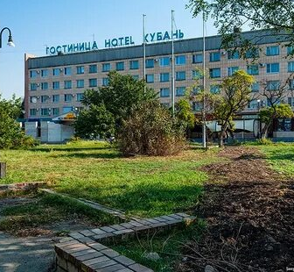
НАЦИОНАЛЬНЫЕ ПРОЕКТЫ В 2023 ГОДУ
НА СУММУ 558,5 МЛН.РУБ
"ДЕМОГРАФИЯ"
45,9
ЕЖЕМЕСЯЧНЫЕ ДЕНЕЖНЫЕ ВЫПЛАТЫ
НАЗНАЧАЕМЫЕ, В СЛУЧАЕ РОЖДЕНИЯ ТРЕТЬЕГО РЕБЕНКА ИЛИ ПОСЛЕДУЮЩИХ ДЕТЕЙ ДО ДОСТИЖЕНИЯ РЕБЕНКОМ ВОЗРАСТА 3-Х ЛЕТ
МЛН.РУБ
"ЖИЛЬЕ И ГОРОДСКАЯ СРЕДА"
50
БЛАГОУСТРОЙСТВО СКВЕРА
У ГОСТИНИЦЫ «КУБАНЬ
МЛН.РУБ

Slide 9
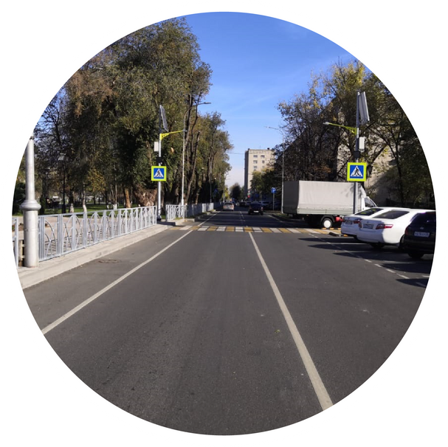
НАЦИОНАЛЬНЫЕ ПРОЕКТЫ В 2023 ГОДУ
НА СУММУ 558,5 МЛН.РУБ
"ДЕМОГРАФИЯ"
45,9
ЕЖЕМЕСЯЧНЫЕ ДЕНЕЖНЫЕ ВЫПЛАТЫ
НАЗНАЧАЕМЫЕ, В СЛУЧАЕ РОЖДЕНИЯ ТРЕТЬЕГО РЕБЕНКА ИЛИ ПОСЛЕДУЮЩИХ ДЕТЕЙ ДО ДОСТИЖЕНИЯ РЕБЕНКОМ ВОЗРАСТА 3-Х ЛЕТ
МЛН.РУБ
"ЖИЛЬЕ И ГОРОДСКАЯ СРЕДА"
50
БЛАГОУСТРОЙСТВО СКВЕРА
У ГОСТИНИЦЫ «КУБАНЬ
МЛН.РУБ
"БЕЗОПАСНЫЕ И КАЧЕСТВЕННЫЕ
АВТОМОБИЛЬНЫЕ ДОРОГИ"
460
ул. Шевченко, ул. Комбинатская, ул. Дунаевского, ул. Садовая, ул. Подгорного, ул. 30 лет Победы, ул. Проточная, ул. Лермонтова, ул. Школьная, ул. Казачья, ул. Совхозная, ул. Пугачева
МЛН.РУБ

Slide 10
НАЦИОНАЛЬНЫЕ ПРОЕКТЫ В 2023 ГОДУ
НА СУММУ 558,5 МЛН.РУБ
"ДЕМОГРАФИЯ"
45,9
ЕЖЕМЕСЯЧНЫЕ ДЕНЕЖНЫЕ ВЫПЛАТЫ
НАЗНАЧАЕМЫЕ, В СЛУЧАЕ РОЖДЕНИЯ ТРЕТЬЕГО РЕБЕНКА ИЛИ ПОСЛЕДУЮЩИХ ДЕТЕЙ ДО ДОСТИЖЕНИЯ РЕБЕНКОМ ВОЗРАСТА 3-Х ЛЕТ
МЛН.РУБ
"ЖИЛЬЕ И ГОРОДСКАЯ СРЕДА"
50
БЛАГОУСТРОЙСТВО СКВЕРА
У ГОСТИНИЦЫ «КУБАНЬ
МЛН.РУБ
"БЕЗОПАСНЫЕ И КАЧЕСТВЕННЫЕ
АВТОМОБИЛЬНЫЕ ДОРОГИ"
460
ул. Шевченко, ул. Комбинатская, ул. Дунаевского, ул. Садовая, ул. Подгорного, ул. 30 лет Победы, ул. Проточная, ул. Лермонтова, ул. Школьная, ул. Казачья, ул. Совхозная, ул. Пугачева
МЛН.РУБ
«КУЛЬТУРА"
2,5
ВИРТУАЛЬНЫЙ КОНЦЕРТНЫЙ ЗАЛ
в МБУК «Городской Дворец культуры им. Горького»
МЛН.РУБ

Slide 11
ПРОГРАММНАЯ СТРУКТУРА РАСХОДОВ БЮДЖЕТА ГОРОДА
ПОДДЕРЖКА
СУБЪЕКТОВ
МАЛОГО
И СРЕДНЕГО
ПРЕДПРИНИМАТЕЛЬСТВА
РАЗВИТИЕ
МУНИЦИПАЛЬНОЙ
СЛУЖБЫ
МЕЖНАЦИОНАЛЬНЫЕ
ОТНОШЕНИЯ
И ПОДДЕРЖКА
КАЗАЧЕСТВА
СОЦИАЛЬНАЯ
ПОДДЕРЖКА
ГРАЖДАН
ОБРАЗОВАНИЕ
705
МЛН. РУБ.
14
ТЫС. РУБ.
123
ТЫС. РУБ.
13
МЛН. РУБ.
1924
МЛН. РУБ.
51
МЛН. РУБ.
190
МЛН. РУБ.
129
69
466
МЛН. РУБ.
МЛН. РУБ.
МЛН. РУБ.
ФОРМИРОВАНИЕ
СОВРЕМЕННОЙ
ГОРОДСКОЙ
СРЕДЫ
РАЗВИТИЕ
ЖИЛИЩНО-КОММУНАЛЬНОГО
ХОЗЯЙСТВА
РАЗВИТИЕ
ФИЗИЧЕСКОЙ
КУЛЬТУРЫ
И СПОРТА
БЕЗОПАСНЫЕ
И КАЧЕСТВЕННЫЕ
АВТОМОБИЛЬНЫЕ
ДОРОГИ
КУЛЬТУРА
ОБЩИЙ ОБЪЕМ СРЕДСТВ: 3, 547 МЛРД. РУБ.

Slide 12
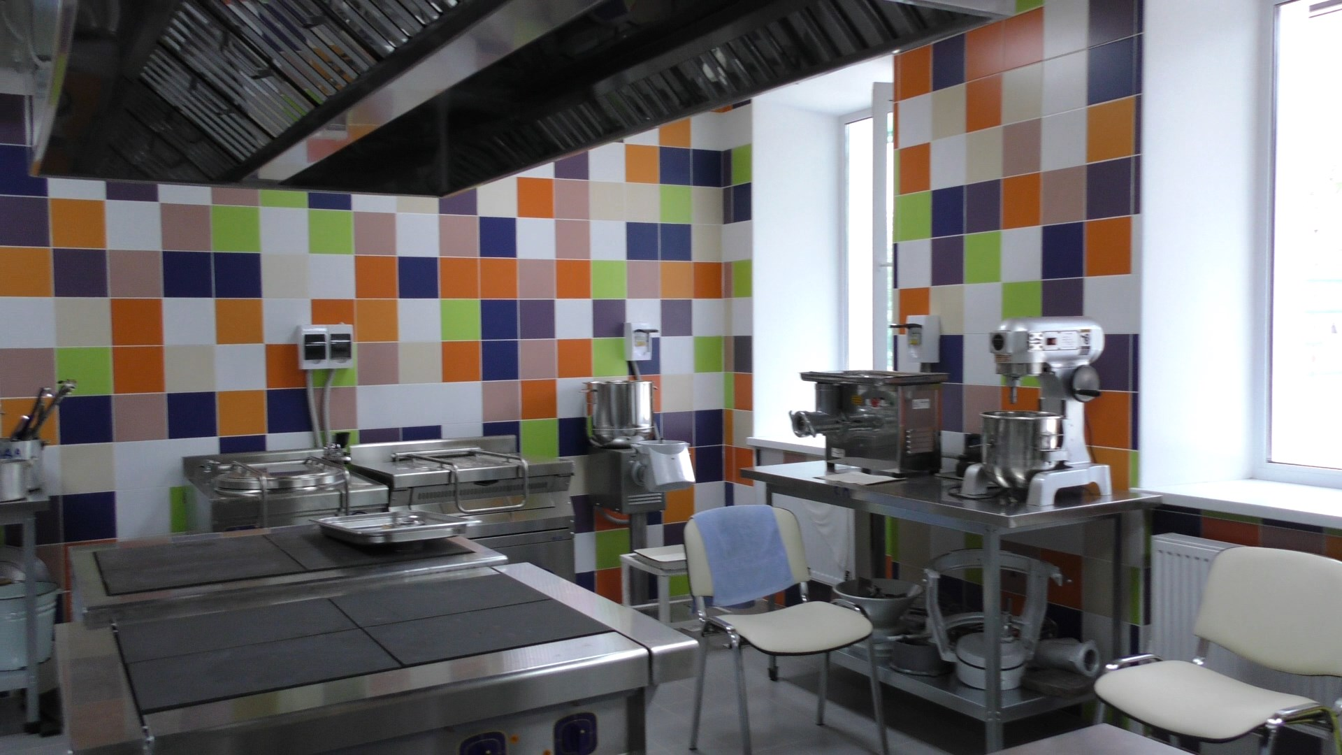
УКРЕПЛЕНИЕ
МАТЕРИАЛЬНО-ТЕХНИЧЕСКОЙ БАЗЫ
ДЕТСКИХ САДОВ
0,8 МЛН. РУБ.

Slide 13
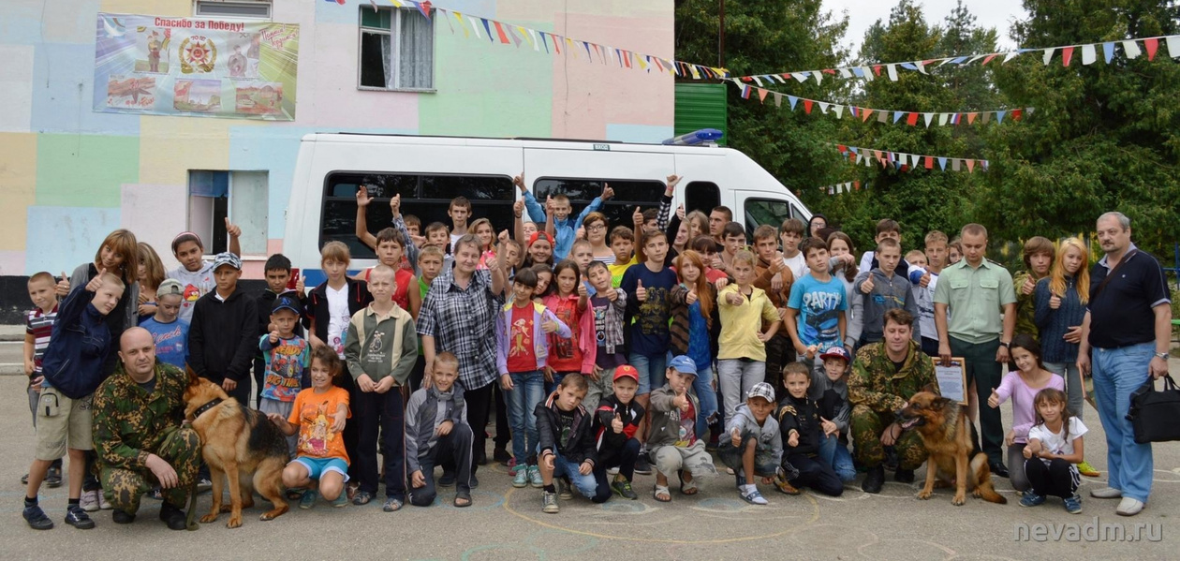
УКРЕПЛЕНИЕ
МАТЕРИАЛЬНО-ТЕХНИЧЕСКОЙ БАЗЫ
ДЕТСКИХ САДОВ
0,8 МЛН. РУБ.
ОБЕСПЕЧЕНИЕ ОТДЫХА
И ОЗДОРОВЛЕНИЯ ДЕТЕЙ
ЗА СЧЕТ СРЕДСТВ
КРАЕВОГО БЮДЖЕТА
9,9 МЛН. РУБ.

Slide 14
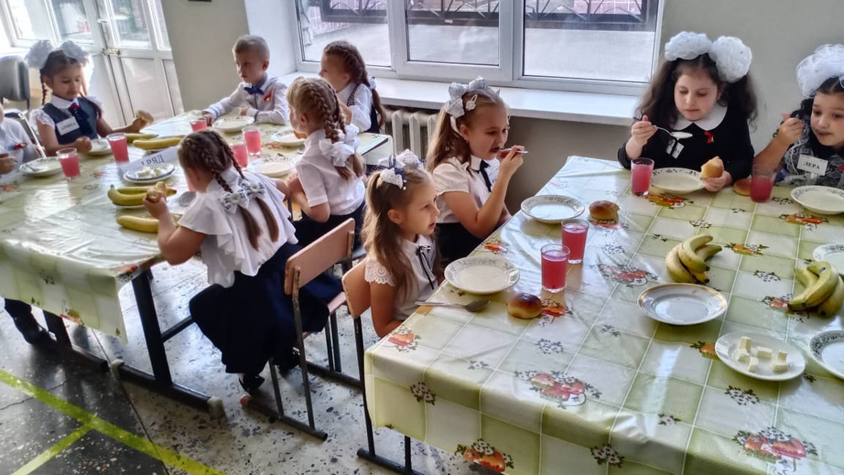
НА ОРГАНИЗАЦИЮ БЕСПЛАТНОГО
ГОРЯЧЕГО ПИТАНИЯ
ОБУЧАЮЩИХСЯ 1-4 КЛАССОВ
72 МЛН. РУБ.

Slide 15
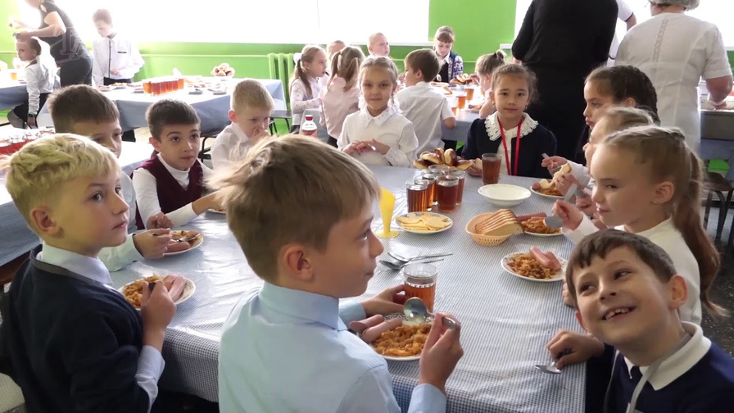
НА ОРГАНИЗАЦИЮ БЕСПЛАТНОГО
ГОРЯЧЕГО ПИТАНИЯ
ОБУЧАЮЩИХСЯ 1-4 КЛАССОВ
72 МЛН. РУБ.
НА ОРГАНИЗАЦИЮ БЕСПЛАТНОГО
ГОРЯЧЕГО ПИТАНИЯ
ДЕТЕЙ ИНВАЛИДОВ,
ДЕТЕЙ С ОГРАНИЧЕННЫМИ ВОЗМОЖНОСТЯМИ ЗДОРОВЬЯ
8,8 МЛН. РУБ.

Slide 16
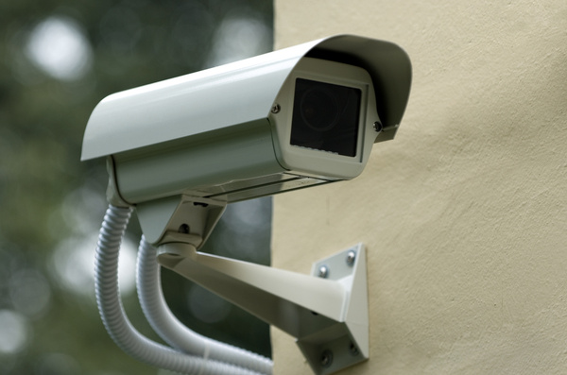
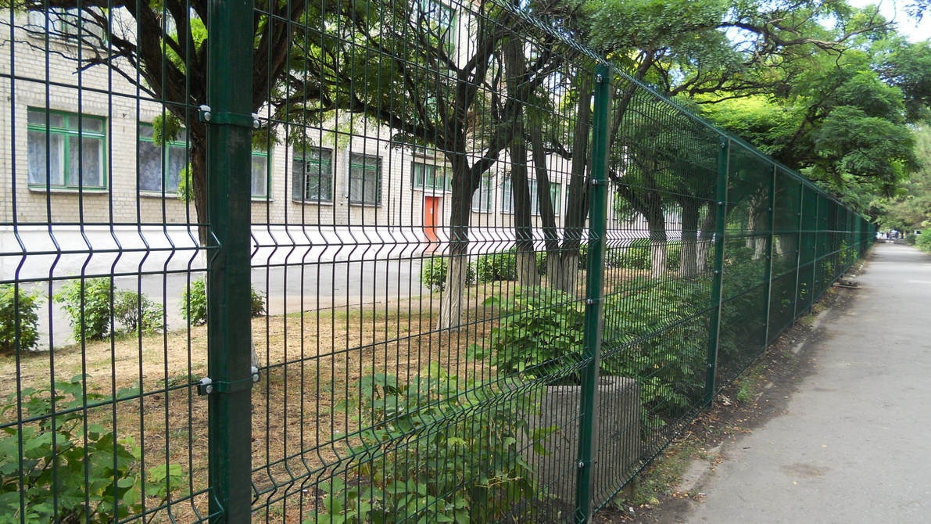
ПРОВЕДЕНИЕ РАБОТ
ПО АНТИТЕРРОРИСТИЧЕСКИМ
МЕРОПРИЯТИЯМ
7,4 МЛН. РУБ.

Slide 17
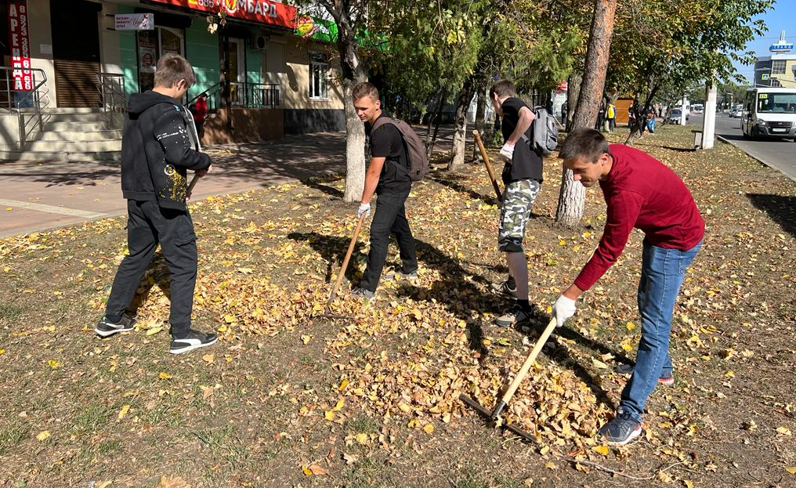
ПРОВЕДЕНИЕ РАБОТ
ПО АНТИТЕРРОРИСТИЧЕСКИМ
МЕРОПРИЯТИЯМ
7,4 МЛН. РУБ.
ОРГАНИЗАЦИЯ ТРУДОВОЙ
ЗАНЯТОСТИ ДЕТЕЙ
И ПОДРОСТКОВ ВО ВНЕУРОЧНОЕ
ВРЕМЯ
1,3 МЛН. РУБ.

Slide 18
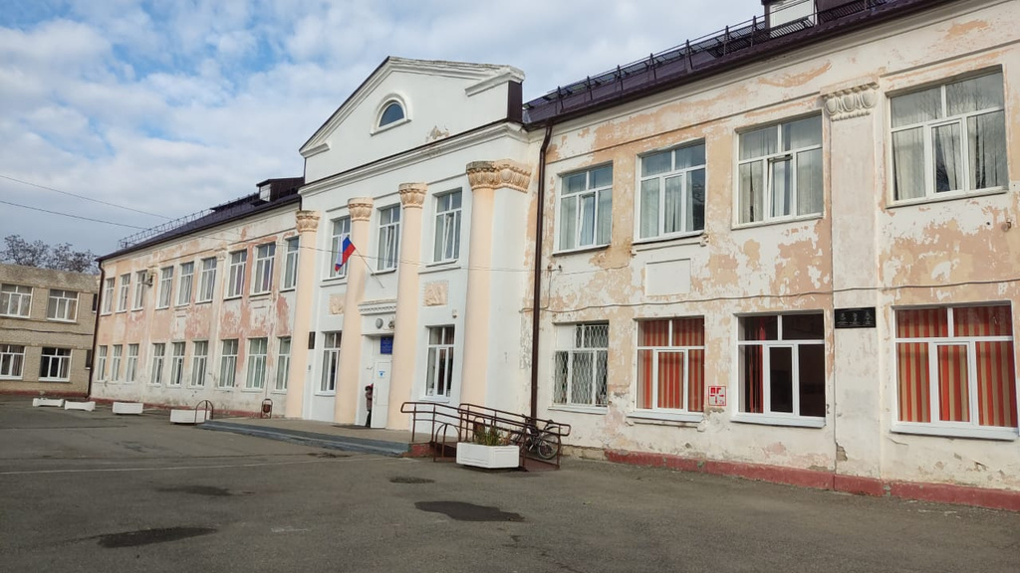
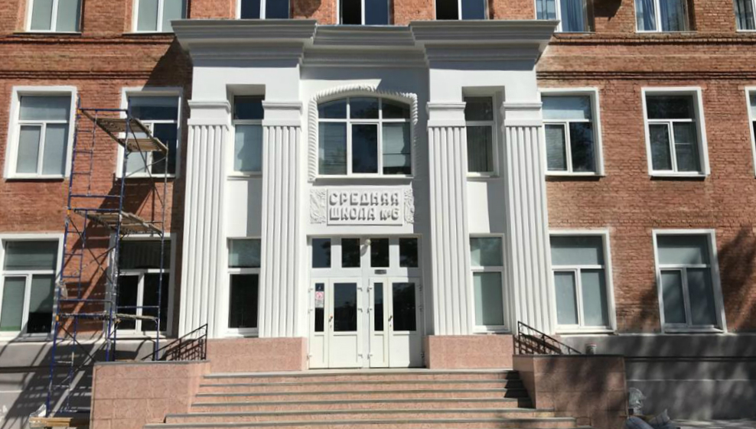
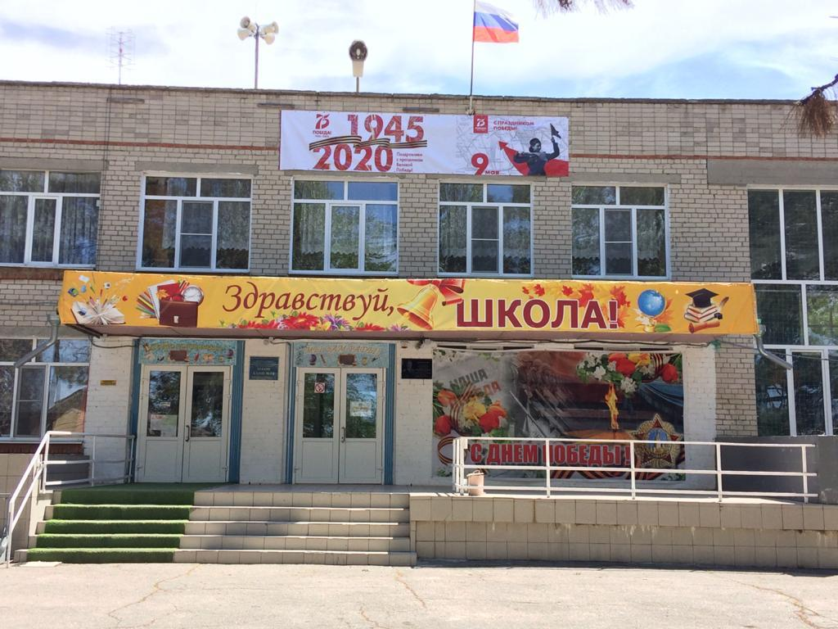
ЗАВЕРШЕНИЕ РАБОТ ПО КАПИТАЛЬНОМУ РЕМОНТУ
В 2023 ГОДУ МБОУ СОШ № 2, МБОУ СОШ № 14, ЛИЦЕЙ №6
310,6 МЛН. РУБ.

Slide 19
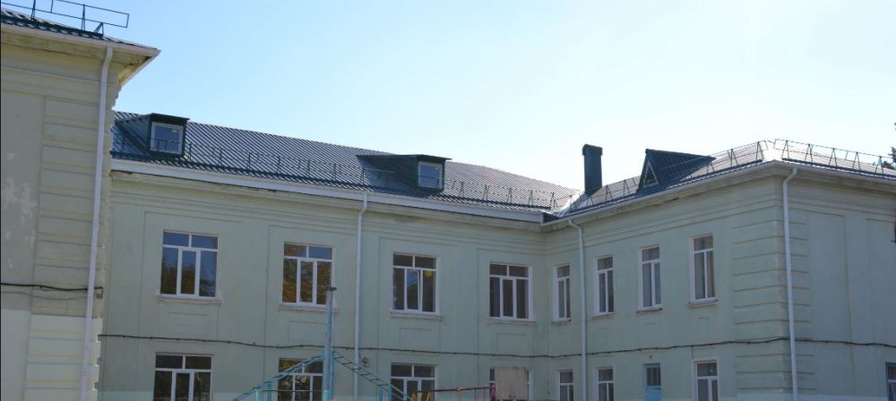
КАПИТАЛЬНЫЙ РЕМОНТ
В 2023 ГОДУ МБОУ СОШ № 3
141,8 МЛН. РУБ.

Slide 20
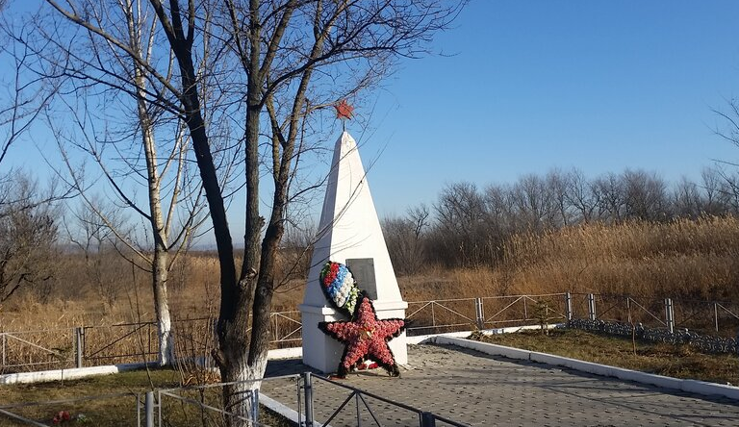
ОБЕСПЕЧЕНИЕ СОХРАННОСТИ
ОБЪЕКТА КУЛЬТУРНОГО
НАСЛЕДИЯ
3,9 МЛН. РУБ.

Slide 21
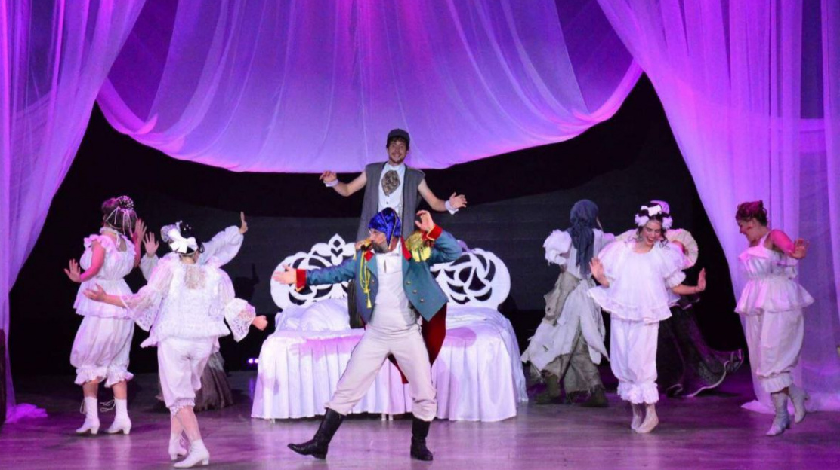
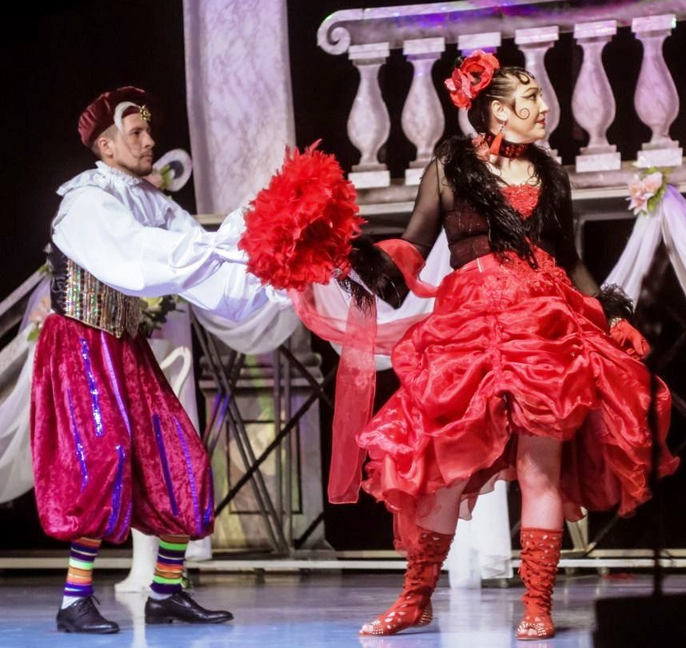
ОБЕСПЕЧЕНИЕ СОХРАННОСТИ
ОБЪЕКТА КУЛЬТУРНОГО
НАСЛЕДИЯ
3,9 МЛН. РУБ.
ПЕРВЫЙ НЕВИННОМЫССКИЙ ПРОМЫШЛЕННЫЙ ТЕАТР
11,7 МЛН. РУБ.

Slide 22
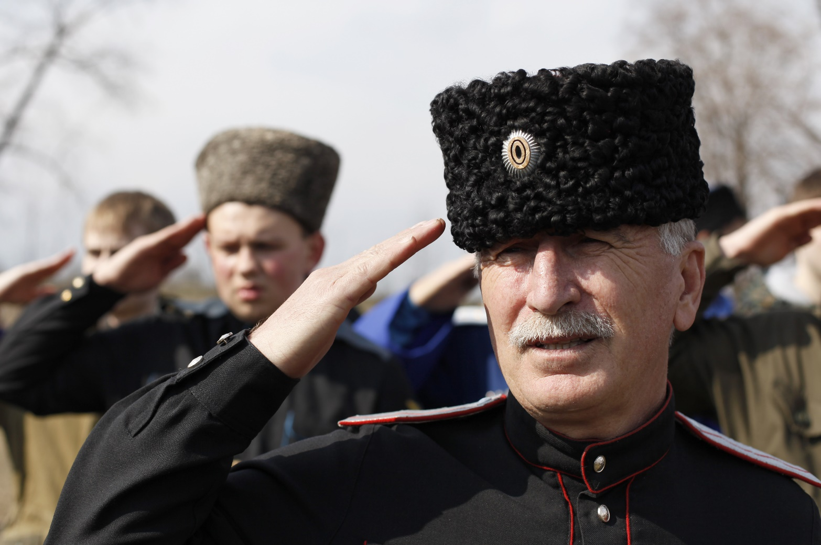
ОРГАНИЗАЦИЯ ОХРАНЫ
ОБЩЕСТВЕННОГО ПРАВОПОРЯДКА
3,8 МЛН. РУБ.

Slide 23
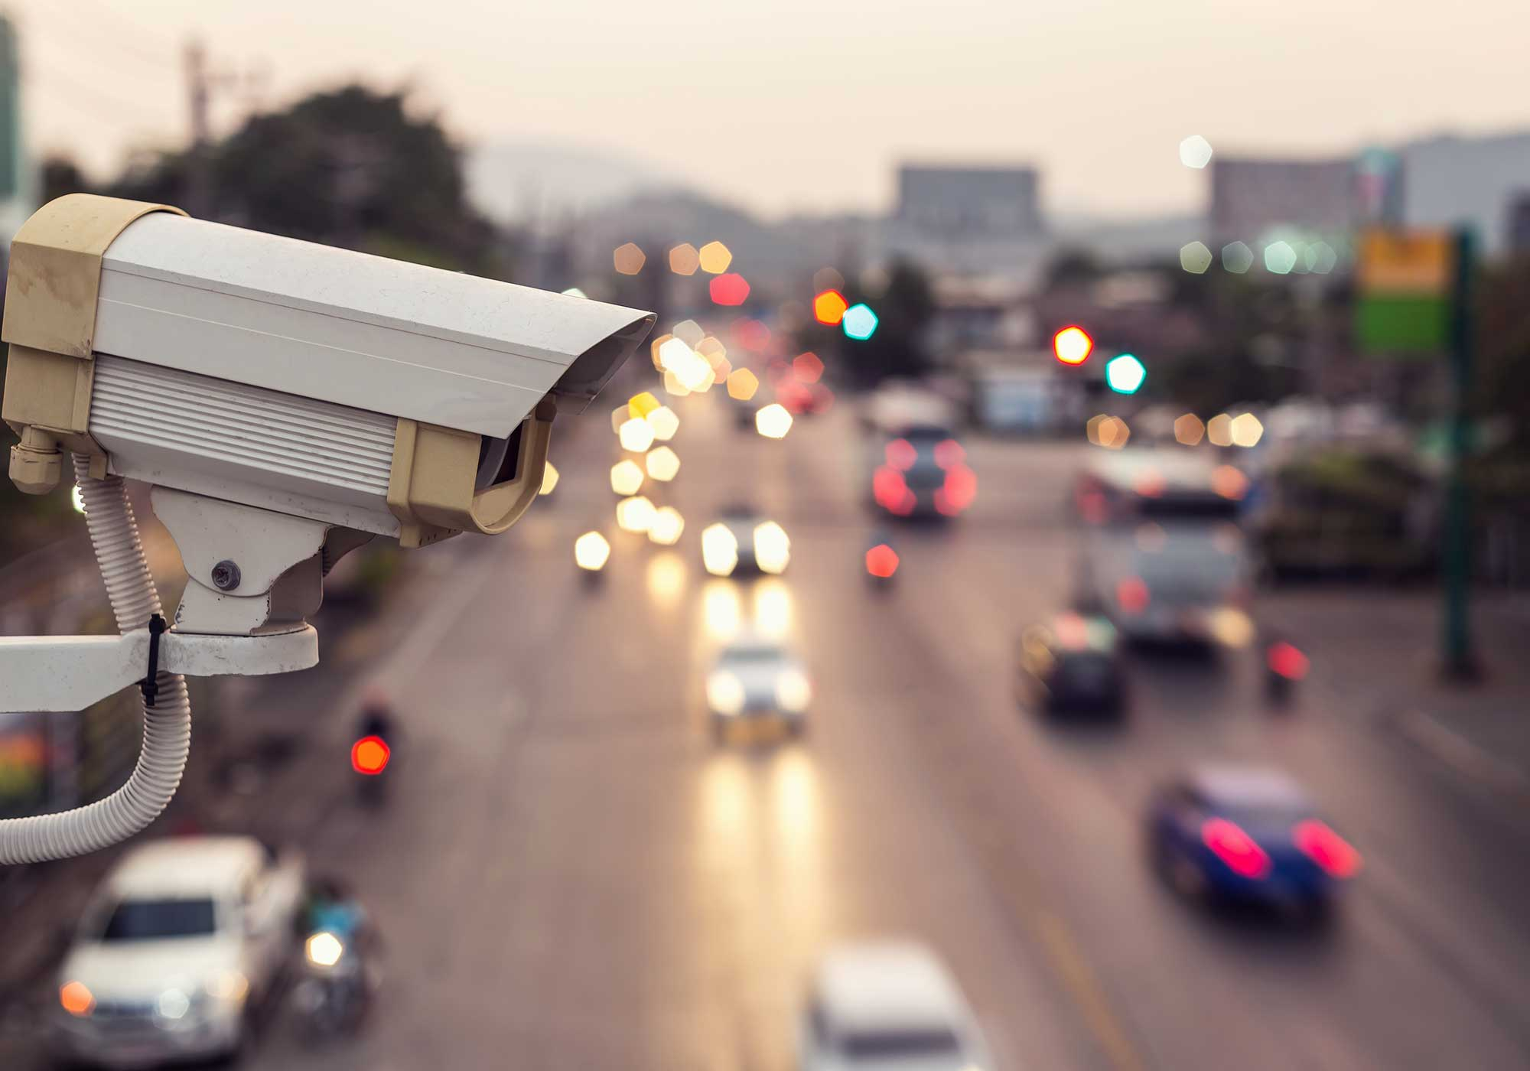
ОРГАНИЗАЦИЯ ОХРАНЫ
ОБЩЕСТВЕННОГО ПРАВОПОРЯДКА
3,8 МЛН. РУБ.
ПРИОБРЕТЕНИЕ СРЕДСТВ
ИНЖЕНЕРНО-ТЕХНИЧЕСКОЙ
ЗАЩИЩЕННОСТИ МЕСТ
МАССОВОГО ПРЕБЫВАНИЯ ЛЮДЕЙ
8,8 МЛН. РУБ.

Slide 24
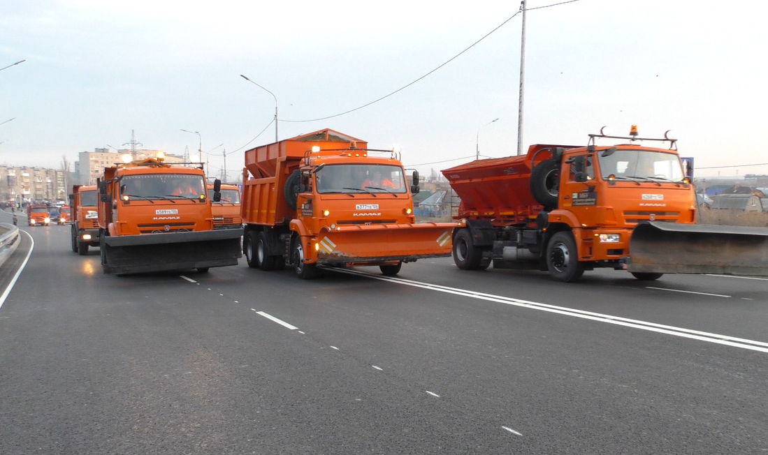
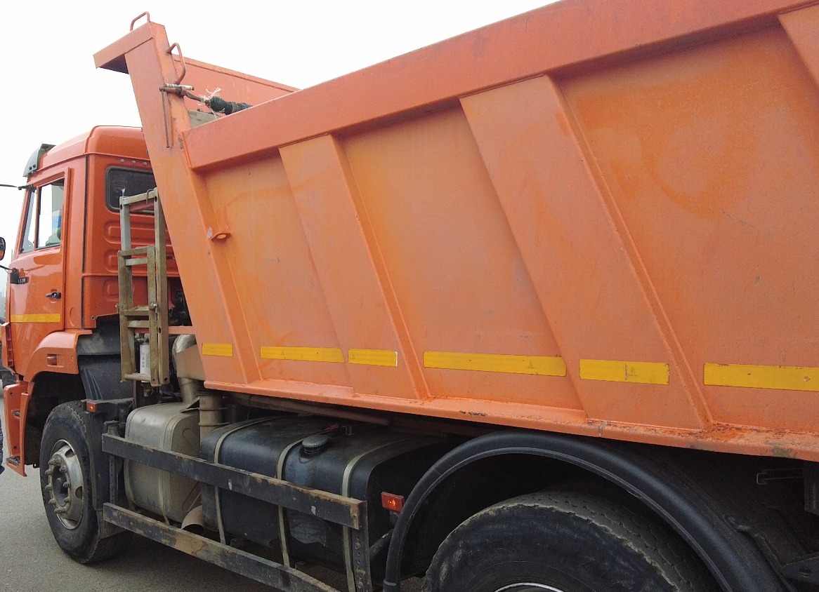
ОПЛАТА ЛИЗИНГОВЫХ ПЛАТЕЖЕЙ НА ПРИОБРЕТЕНИЕ СПЕЦТЕХНИКИ
18,6 МЛН. РУБ.

Slide 25
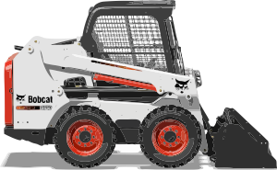
ДОРОЖНЫЙ ФОНД
42,3
СОДЕРЖАНИЕ
ДОРОГ
8,0
РЕМОНТ ДОРОГ, МОСТОВ И ГРЕЙДИРОВАНИЕ ДОРОГ
МЛН. РУБ
465,3
РЕАЛИЗАЦИЯ МЕРОПРИЯТИЙ НАЦИОНАЛЬНОГО
ПРОЕКТА «БЕЗОПАСНЫЕ И КАЧЕСТВЕННЫЕ
АВТОМОБИЛЬНЫЕ ДОРОГИ»
829
617
807
516
2020
2021
2022
2023

Slide 26
ОБЕСПЕЧЕНИЕ
ЖИЛЬЕМ МОЛОДЫХ СЕМЕЙ
5,2 МЛН. РУБ. - КРАЕВОЙ БЮДЖЕТ
0,3 МЛН. РУБ. - БЮДЖЕТ ГОРОДА
3 СЕМЬИ
ПЛАНИРУЮТ ПРИОБРЕСТИ
ЖИЛЬЕ
ОБЩИЙ ОБЪЕМ СРЕДСТВ: 5,5 МЛН. РУБ.

Slide 27
ОБЩИЙ ОБЪЕМ
СОФИНАНСИРОВАНИЯ РАСХОДОВ В 2023 ГОДУ
2022 год
2021 год
54,5
36
МЛН. РУБ.
2023 год
32,3

Slide 28
МУНИЦИПАЛЬНЫЙ ДОЛГ ГОРОДА
36
27
25
26
21
19
17
-80
МЛН. РУБ
340
318
309
-60
280
257
200
224
2019
2020
2021
2022
2023
2024
2025

Slide 29
ОСНОВНЫЕ ХАРАКТЕРИСТИКИ БЮДЖЕТА ГОРОДА
НА 2021 – 2025 ГОДЫ
 | 2021 год (отчет) | 2022 год (первоначальный) | 2022 год (оценка) | 2023 год (проект) | 2024 год (проект) | 2025 год (проект)
ДОХОДЫ, ИЗ НИХ: | 3979,5 | 3492,3 | 5096,1 | 3812,3 | 2653,1 | 2675,5
НАЛОГОВЫЕ И НЕНАЛОГОВЫЕ | 1198,9 | 1116,3 | 1191,4 | 1209,3 | 1212,6 | 1221,7
ДОТАЦИИ | 47,5 | 3,0 | 3,0 | 97,9 | 6,0 | 34,6
РАСХОДЫ | 4002,9 | 3595,4 | 5215,2 | 3845,4 | 2704,4 | 2685,1
ДЕФИЦИТ (-) ПРОФИЦИТ (+) | -23,40 | -103,10 | -119,10 | -33,10 | -51,30 | -9,60

Slide 30
БЛАГОДАРЮ ЗА ВНИМАНИЕ!

